Slide 1
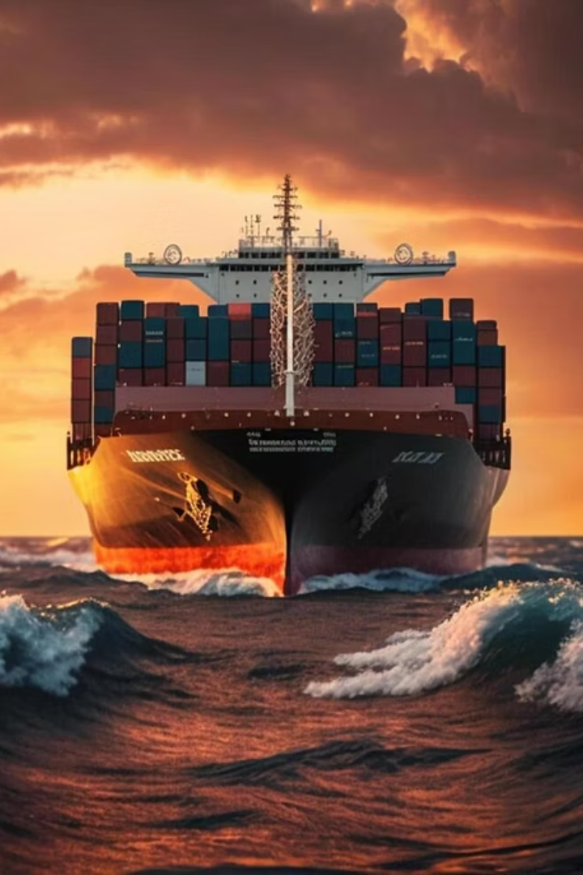

Drawback: Um Guia Completo
Bem-vindos à nossa apresentação sobre o Drawback, um regime aduaneiro crucial para as empresas exportadoras brasileiras. Exploraremos seus conceitos, tipos e vantagens.

Slide 2




Integrantes
Alann Aluir
André Antunes
Leonardo Gomes
Ronilson Goulart

Slide 3
O que é Drawback?
O regime de Drawback é um incentivo fiscal oferecido pelo governo brasileiro, permitindo que empresas importem insumos sem o pagamento de tributos, desde que esses insumos sejam utilizados na fabricação de produtos destinados à exportação.

Slide 4
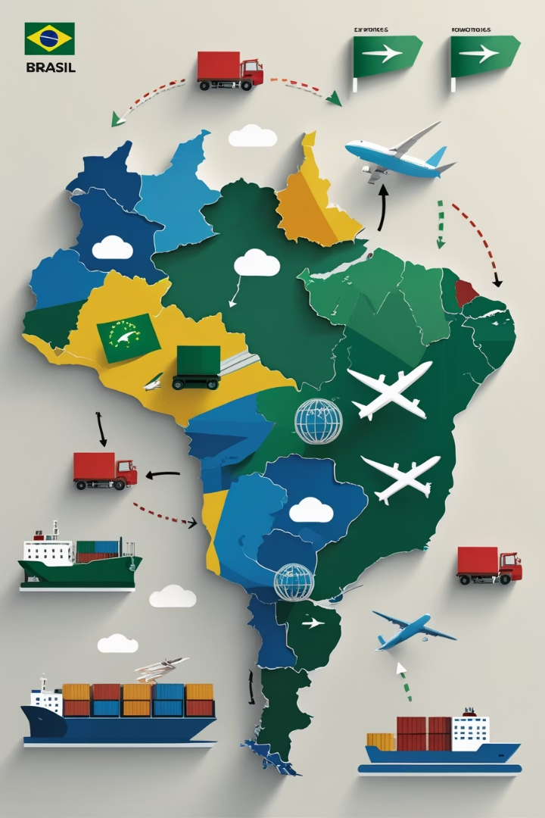




Objetivos do Drawback
Incentivo à Exportação
Promove o aumento das vendas para o mercado externo.
Redução de Custos
Minimiza os encargos tributários na produção.
Estímulo Industrial
Fortalece a indústria nacional e sua capacidade.
Competitividade Global
Melhora a posição das empresas no comércio internacional.

Slide 5
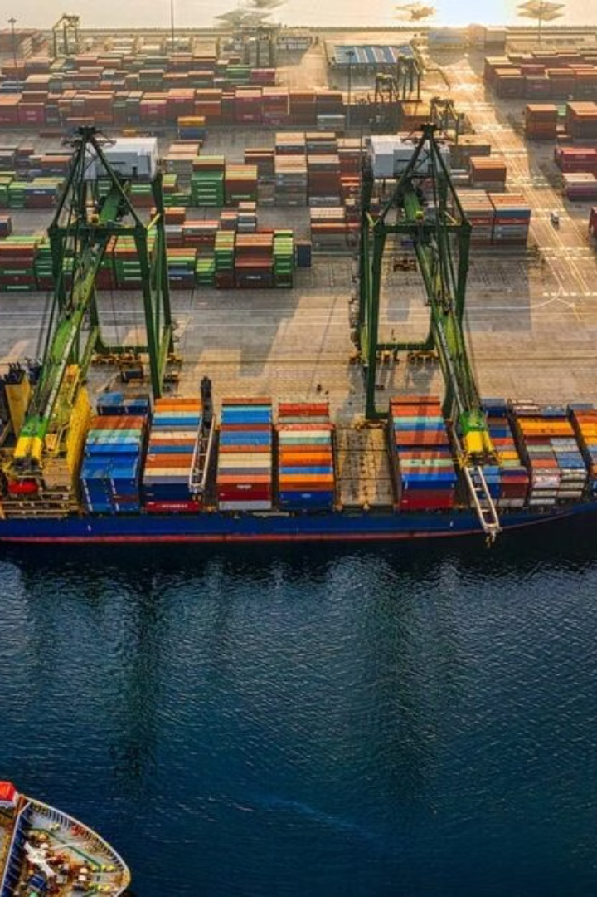



Tipos de Drawback
Suspensão
Regime mais comum, suspende tributos na entrada de insumos.
Isenção
Permite a reposição de estoques com isenção de impostos.
Restituição
Devolve tributos já pagos sobre insumos exportados.

Slide 6
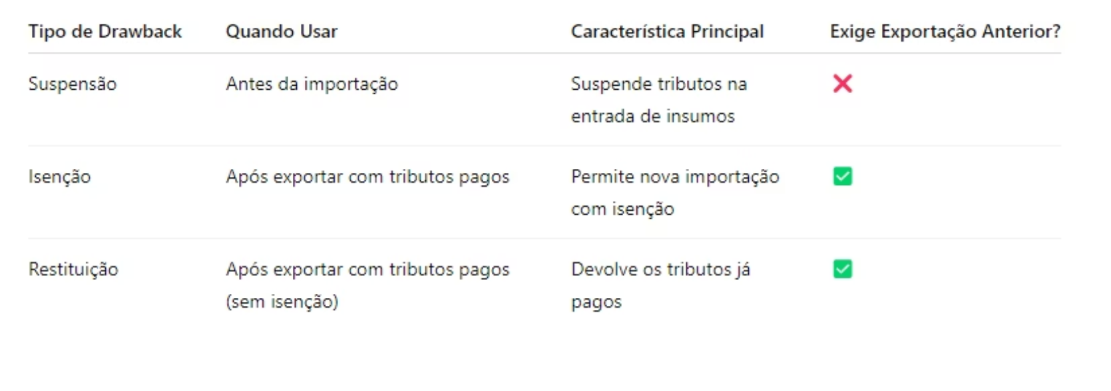
Tabela comparativa

Slide 7
Drawback Suspensão
Conceito
Tributos Suspensos
Permite importar ou comprar insumos com suspensão de tributos. Esses insumos devem ser usados na fabricação de produtos exportados.
Imposto de Importação (II)
Imposto sobre Produtos Industrializados (IPI)
PIS e COFINS
Adicional ao Frete para Renovação da Marinha Mercante (AFRMM)

Slide 8
exemplo drawback suspensão
Empresa: Indústria de Máquinas Agrícolas do Brasil Ltda.Produto final exportado: Colheitadeiras.Componentes importados com suspensão de tributos: Motores diesel, painéis eletrônicos e rolamentos.
Cenário:
A empresa brasileira fabrica colheitadeiras que serão exportadas para países da América Latina. Para a produção, ela precisa importar alguns insumos (motores, eletrônicos e rolamentos), que não são fabricados no Brasil ou são mais caros no mercado interno.
Ao invés de pagar todos os tributos de importação sobre esses insumos (como II, IPI, PIS/Pasep-Importação, Cofins-Importação e ICMS), a empresa entra com um pedido de drawback suspensão junto à Secretaria de Comércio Exterior (Secex).
Funcionamento:
A Secex concede o ato concessório de drawback suspensão, autorizando a empresa a importar os insumos com suspensão dos tributos, sob a condição de que os bens finais (as colheitadeiras) serão exportados dentro de um prazo determinado (geralmente até 1 ano, prorrogável).
Com isso, a empresa consegue reduzir o custo de produção e tornar seus produtos mais competitivos no mercado internacional.
Após a exportação, a suspensão dos tributos é convertida em isenção definitiva.

Slide 9
Drawback Suspenção
Tributo
Alíquota (%)
Cálculo
Valor em US$
II
14%
14% de 1.000.000
140.000
IPI
5%
5% de (1.000.000 + II)
5% de 1.140.000 = 57.000
PIS/Importação
2,1%
2,1% de (1.000.000 + II)
2,1% de 1.140.000 = 23.940
COFINS/Importação
9,65%
9,65% de (1.000.000 + II)
9,65% de 1.140.000 = 110.010
AFRMM
—
25% sobre frete estimado de 50.000
12.500
ICMS (18%)
—
18% sobre base de cálculo "por dentro"
Aproximadamente 263.414
Situação
Valor Total em Tributos (US$)
Sem Drawback
US$ 606.864
Com Drawback Suspensão
US$ 0,00 (suspensão total)

Slide 10




Drawback Isenção
Exportação Anterior
Insumos já utilizados em produtos previamente exportados.
Reposição com Isenção
Permite a importação ou compra de novos insumos com isenção.
Compensação Tributária
Compensa os impostos que seriam pagos, incentivando a produção.

Slide 11
exemplo drawback isenção
Empresa: Fábrica Brasileira de Calçados Ltda.Produto exportado: Tênis esportivos.Matérias-primas usadas anteriormente: Couro sintético, cadarços e solado de borracha.Nova operação: A empresa quer produzir um novo lote de tênis para exportação, e já pagou tributos sobre os insumos usados em uma exportação anterior.
Cenário:
Há seis meses, a empresa exportou um lote de tênis esportivos para a Europa, que havia sido fabricado com matérias-primas importadas com pagamento normal de tributos (como imposto de importação, IPI, PIS/Pasep-Importação e Cofins-Importação).
Agora, a empresa vai produzir um novo lote desses mesmos tênis para exportação e, para isso, precisa importar novamente os mesmos tipos de insumos (couro sintético, cadarços, solado de borracha). Como ela já exportou produtos fabricados com esses insumos anteriormente, pode solicitar o drawback isenção.
Funcionamento:
A empresa apresenta os documentos que comprovam a exportação anterior (com os insumos já tributados).
Com isso, ela obtém autorização para importar uma nova quantidade equivalente desses mesmos insumos com isenção dos tributos.
A condição é que a nova produção com esses insumos seja também destinada à exportação.

Slide 12
Drawback Isenção
Tributo
Cálculo
Valor (US$)
II
14% de 1.000.000
140.000
IPI
5% de (1.000.000 + 140.000)
5% de 1.140.000 = 57.000
PIS/Importação
2,1% de 1.140.000
23.940
COFINS/Importação
9,65% de 1.140.000
110.010
Situação
Valor Total em Tributos (US$)
Sem Drawback Isenção
US$ 330.950
Com Drawback Isenção
US$ 0,00 (isenção total)

Slide 13
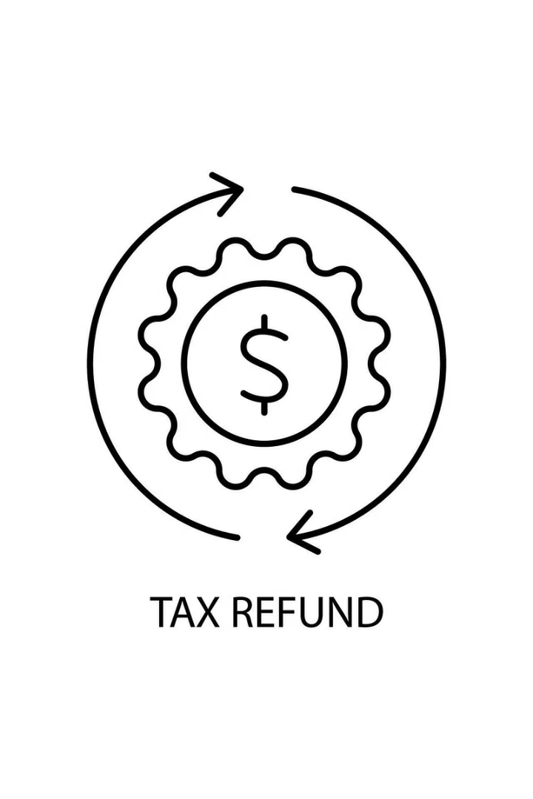
Drawback Restituição
Pagamento de Tributos
Primeiro, os tributos sobre insumos importados são pagos.
Exportação do Produto
O produto final, feito com esses insumos, é exportado.
Devolução dos Tributos
Após a exportação, os tributos pagos são restituídos.

Slide 14
exemplo drawback restituição
Empresa: Metalúrgica Brasil Exportações S.A.Produto exportado: Peças automotivas de aço.Insumos utilizados: Chapas de aço inox importadas.Situação: A empresa já pagou todos os tributos na importação dos insumos e exportou os produtos finais. Agora, quer recuperar os impostos pagos.
Cenário:
A empresa importou chapas de aço inox, pagou todos os tributos normalmente (II, IPI, PIS/COFINS-Importação, etc.) e utilizou esses insumos na fabricação de peças automotivas. Depois, exportou essas peças para a Europa.
Como a exportação já foi realizada, a empresa entra com um pedido de drawback restituição, com o objetivo de reaver os tributos pagos na importação dos insumos utilizados na exportação.
Funcionamento:
A empresa apresenta documentação que comprove:
a importação dos insumos com pagamento dos tributos;
a utilização desses insumos na produção;
e a exportação efetiva do produto final.
Com isso, solicita a restituição (devolução) dos tributos pagos anteriormente sobre os insumos utilizados na exportação.
A devolução é feita mediante processo administrativo junto à Receita Federal ou outro órgão competente.

Slide 15
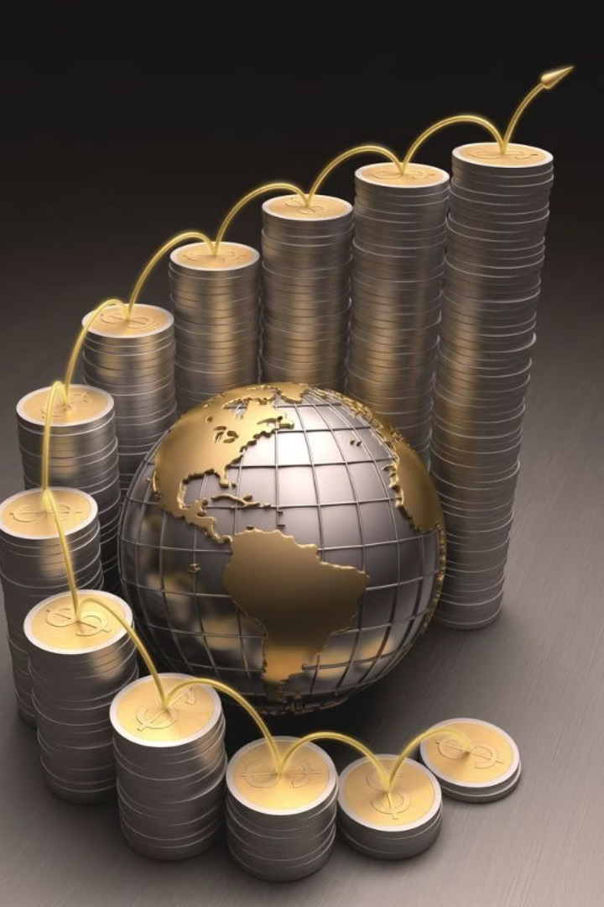
Vantagens do Drawback
Otimização de Custos
Reduz a carga tributária, tornando os produtos mais acessíveis.
Competitividade Internacional
Posiciona a empresa de forma mais forte no mercado global.
Estímulo à Produção
Incentiva a manufatura nacional e a geração de empregos.
Balança Comercial
Contribui para o aumento do saldo positivo de exportações.

Slide 16

O que é ato concessório de Drawback e sua finalidade?
Ato Concessório (AC) é o documento de registro de operações do Regime Aduaneiro Especial de Drawback. É ele que registra a operação de Drawback, e é por meio dele que se faz o acompanhamento do pleito do benefício.
A própria empresa que será a beneficiária do Drawback deverá fazer a solicitação do Ato Concessório.
Atualmente, ele é eletrônico, porque tanto na modalidade Suspensão quanto Isenção, o controle é feito de forma sistêmica. Mas, já houve tempos em que o AC era concedido em papel.

Slide 17
Exemplo de como conseguir o ato concessório

Slide 18





Requisitos para Utilização
Empresa Habilitada
Ser uma empresa exportadora com habilitação aduaneira.
Projeto Aprovado
No caso de suspensão, o projeto de exportação deve ser aprovado.
Prazo de Exportação
Geralmente, um ano para exportar os produtos, prorrogável.
Comprovação de Uso
É essencial comprovar o uso dos insumos nos produtos exportados.

Slide 19








Casos Práticos
Importação de Madeira
Fabricação de Móveis
Empresa de móveis importa madeira com suspensão de tributos.
Utiliza a madeira para fabricar móveis de alta qualidade.
Benefício Aduaneiro
Exportação para Europa
A empresa aproveita a isenção de impostos na matéria-prima.
Os móveis são exportados, por exemplo, para a Europa.

Slide 20
Conclusão
O regime de Drawback é um dos principais instrumentos de estímulo à exportação no Brasil. Criado com o objetivo de reduzir os custos de produção e aumentar a competitividade da indústria nacional, o Drawback permite às empresas importar ou adquirir no mercado interno insumos com benefícios fiscais, desde que esses insumos sejam utilizados na produção de bens destinados à exportação.
Além dos benefícios fiscais, o Drawback estimula o crescimento industrial, favorece a inserção de empresas brasileiras no mercado internacional e contribui para o aumento do superávit da balança comercial.
O regime é operacionalizado por meio do Ato Concessório, um documento eletrônico que autoriza e controla a operação de Drawback junto aos órgãos competentes, especialmente a Secretaria de Comércio Exterior (Secex).
Por fim, compreender e aplicar corretamente o Drawback é uma vantagem estratégica para empresas exportadoras, pois promove ganhos financeiros, incentiva a modernização do setor produtivo e fortalece a posição do Brasil no comércio global.

Slide 21
Dúvidas?

Slide 22
Obrigado!

